Slide 1
第四节
第三章
函数的单调性与
曲线的凹凸性
二、曲线的凹凸与拐点

Slide 2




二、曲线凹凸性与拐点
1 曲线的凹凸性定义
上凹
上凸
弧总在弦的下方
弧总在弦的上方

Slide 3



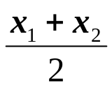

上凹
上凸
弧总在弦的下方
弧总在弦的上方

Slide 4


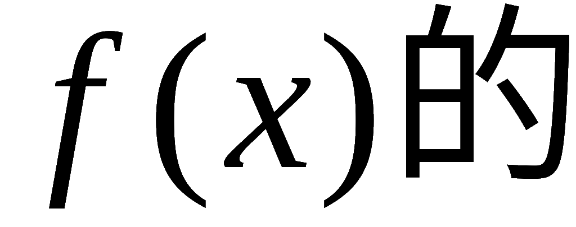

定义 . 设函数f(x)
在区间 I 上连续 ,
(1) 若恒有
则称
图形是凹的;
(2) 若恒有
则称
图形是凸的 .

Slide 5










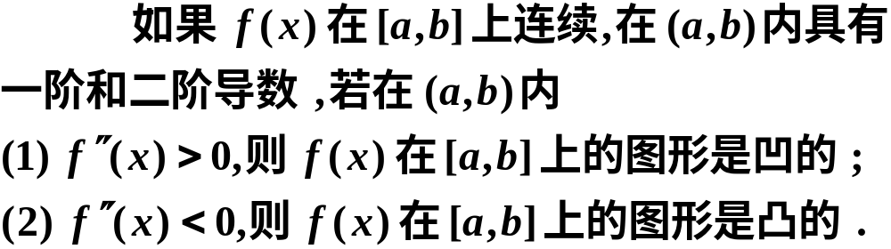
2 曲线凹凸的判定
定理2

Slide 6






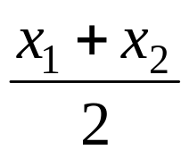
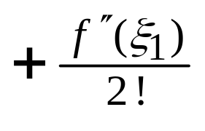
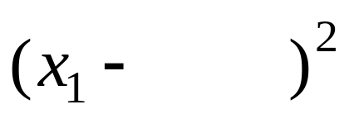
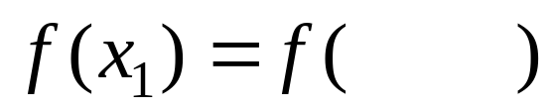
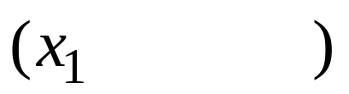
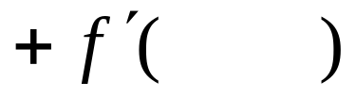
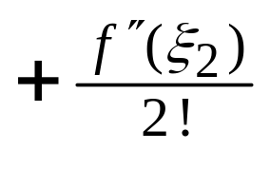
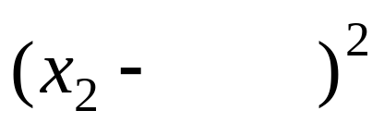
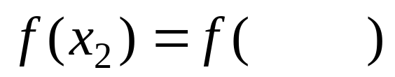
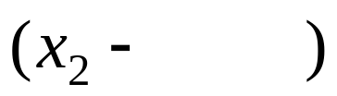
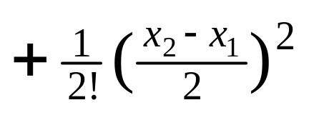
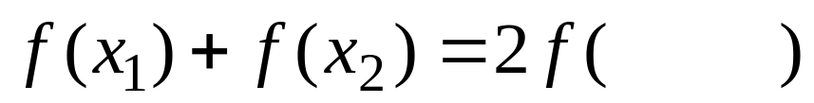

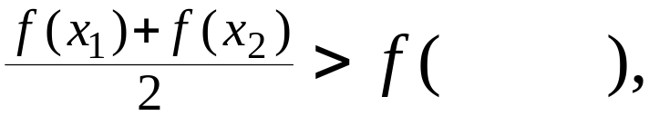

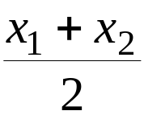

定理2.(凹凸判定法)
设函数
在区间I 上有二阶导数
(1) 在 I 内
则 在 I 内图形是凹的 ;
(2) 在 I 内
则 在 I 内图形是凸的 .
证:
利用一阶泰勒公式可得
两式相加
说明 (1) 成立;
(2)
证毕

Slide 7



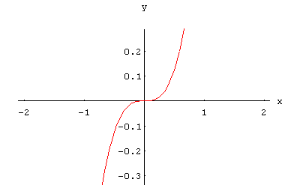






例5
解
拐点
注意到,

Slide 8



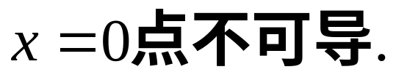

例6. 观察曲线
的凸凹性.
凸
0
凹
拐点

Slide 9
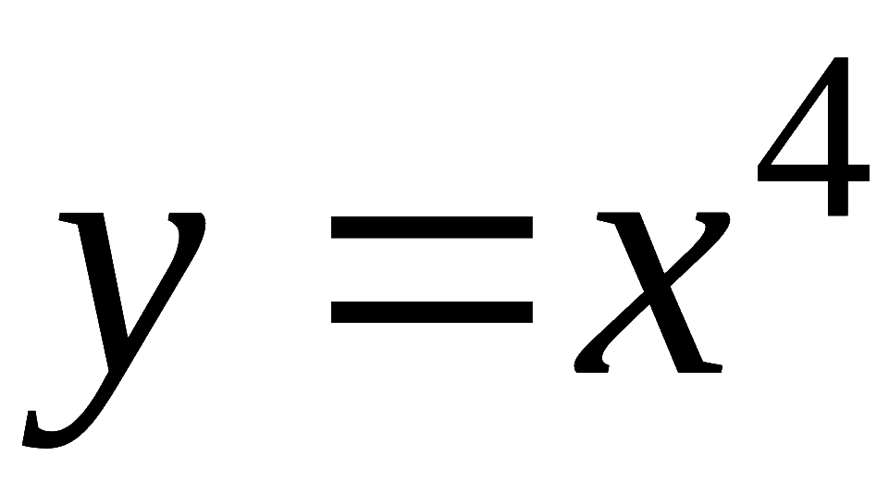

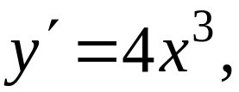
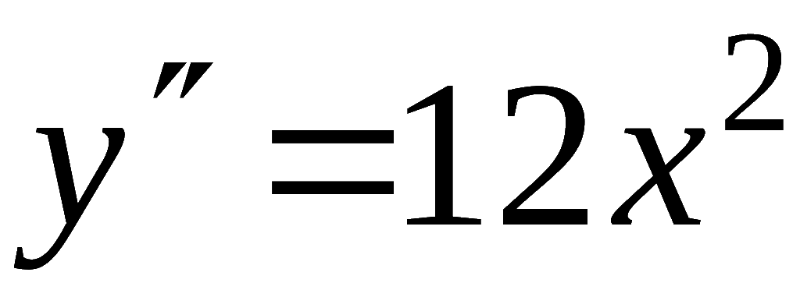

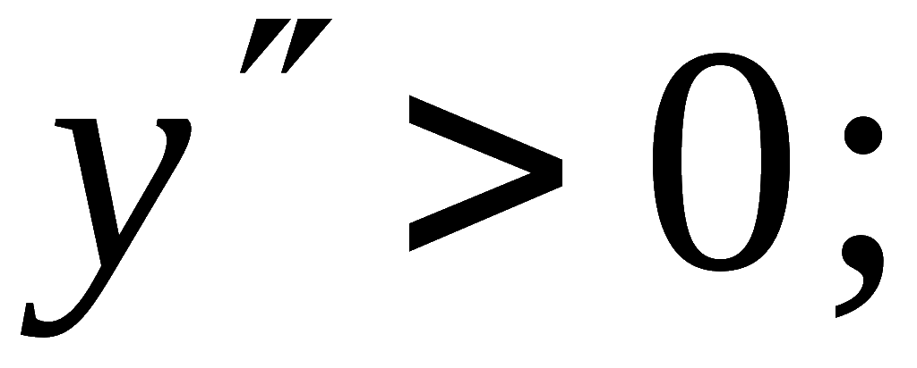
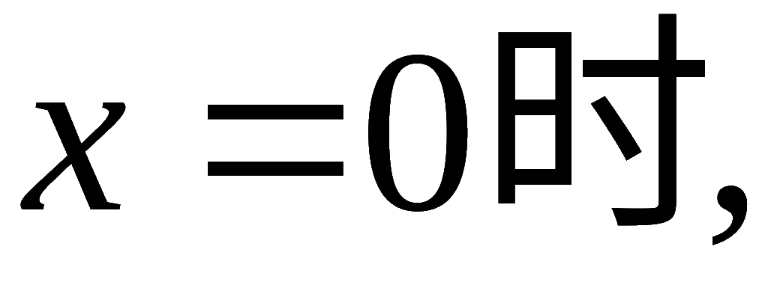
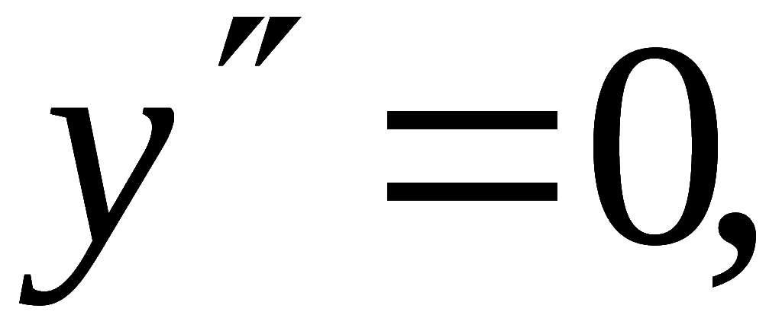



例7. 判断曲线
的凹凸性.
解:
故曲线
在
上是向上凹的.
不是拐点

Slide 10
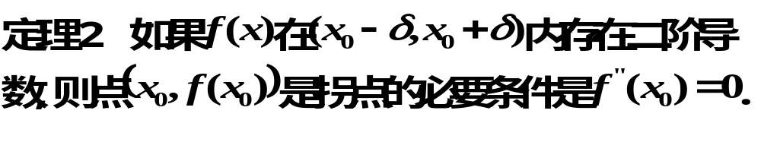


三、曲线的拐点及其求法
1.定义
注意:拐点处的切线必在拐点处穿过曲线.
2.拐点的求法
证

Slide 11



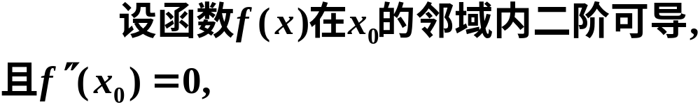
方法1:

Slide 12
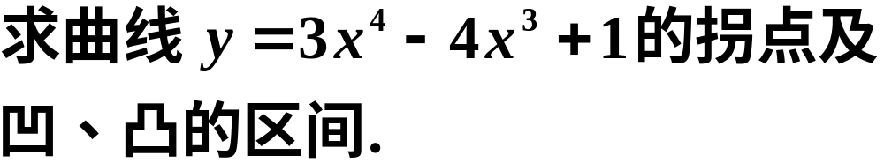

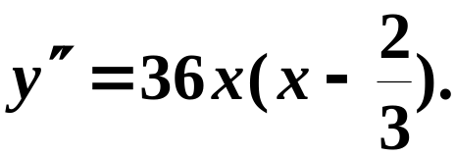

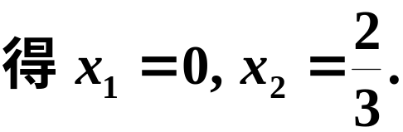


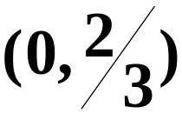

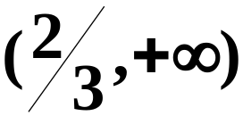






例8
解
拐点
拐点
凹的
凸的
凹的

Slide 13
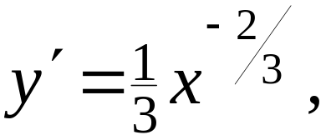
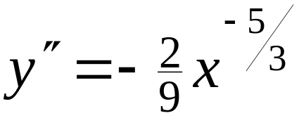










例9. 求曲线
的拐点.
解:
不存在
凹
凸
因此点 ( 0 , 0 ) 为曲线
的拐点 .

Slide 14
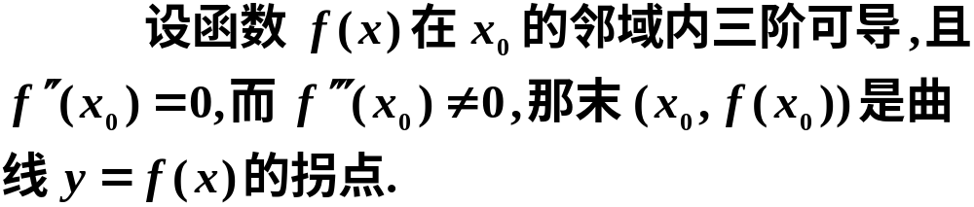



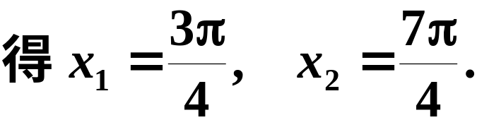

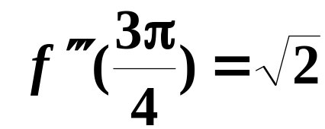
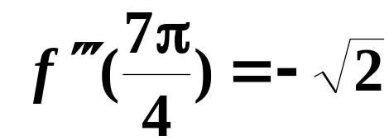

方法2:
例10
解

Slide 15
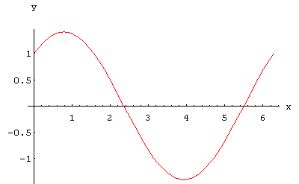
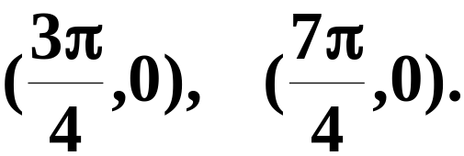

注意:

Slide 16









4 利用凹凸性证明不等式

